Slide 1
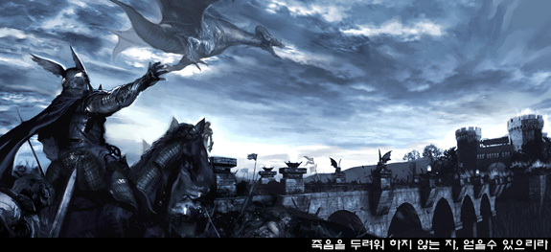

사수하라! 그리고 점령하라!
플레이어의 조작이 가능한 영웅.
영웅과 함께 싸울 병력 육성 가능.

Slide 2
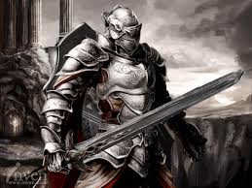
전장을 이끌 영웅
플레이어의 조작이 가능하며,
강력한 전투력과 병력을 향상시키는 지휘력을 갖고 있다.

Slide 3
개발 범위
내용 | 최소 범위 | 최대 범위
영웅 컨트롤 | 양방향 이동(좌우)(마우스 또는 키보드) 공격범위 내 적이 있으면 자동 공격 | 양방향 이동,점프,방어 사용자의 키 입력에 따른 달라지는 공격
영웅 기술 | q,w,e,r을 이용한 스킬 발동 | 조합을 통한 스킬 변화
맵 | 스테이지 2개(수성전,공성전) | 스테이지 4개(수성전,공성전,토벌전,호위)
적 ai | 눈 앞에 있는 적만을 공격 | 중요 오브젝트(공성무기)를 호위하며 공격,방어 및 반격 가능
난이도 | 난이도 증가시 단순 스텟 증가 | 난이도 증가시 다양한 조합의 유닛 및 보스 추가
게임기능 | 피격시 체력 감소 적 제거마다 점수 획득하여 점수 비례 골드 획득 스테이지 클리어시 업그레이드 가능(영웅,병력) 한화면에 맵이 다 보임 | 피격시 내구도 감소 추가 병력의 사기에 따른 능력치 변화 듀토리얼 추가 전투화면 외 경영 시스템 추가(골드 획득 및 업그레이드를 위한 건물 건설 등) 사망시 스킬 숙련도,사기 하락 화면이동을 추가하여 맵길이 확장
사운드 | 칼소리,화살 소리,폭발하는 소리,사망 소리 | 공성 무기,마법,보스 몬스터 소리 추가
애니메이션 | 칼질,화살,폭발,걷기 등 기본모션 | 마법 이펙트, 대형 몬스터 모션 추가

Slide 4
계발 계획
1주차 | 수집 및 좌표 처리 | 1.리소스 수집 2.캔버스 위 성채와 타워 좌표 지정
2주차 | 기본 오브젝트 | 1.기본 수비 타워와 기본 병력 구현 2.기본 병력 ai 3.영웅 조작 프로그래밍
3주차 | 마우스 동작 | 1.마우스를 통한 화면 이동 2.마우스 각도 조절을 통한 타워 공격
4주차 | 적군 생성 | 1.5종류 이상의 적 구현 2.충돌 체크를 통한 공격 구현 3.모션에 따른 스프라이트 구현
5주차 | 추가 구현 및 중간 점검 | 1.메뉴 구현 2.중간 점검 및 보완
6주차 | 아군 최종 | 1.타워 오브젝트에 사용되는 스프라이트 2.타워 업그레이드 구현 3.보완
7주차
8주차 | 적군 최종 | 1.경험치 제공 2.추가 맵 구현
9주차 | 밸런스 조절 | 1. 실제적인 게임 시작과 종료 처리/ 종료 후 결과 화면 2.밸런스 조절
10주차 | 마무리 | 최종 점검 및 릴리즈

Slide 5
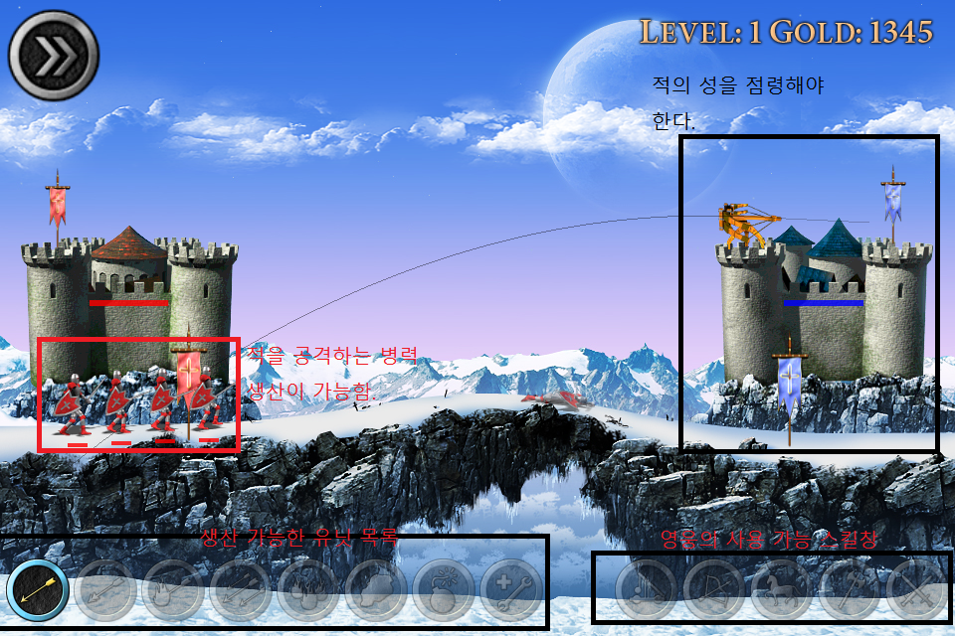
게임 인터페이스

Slide 6
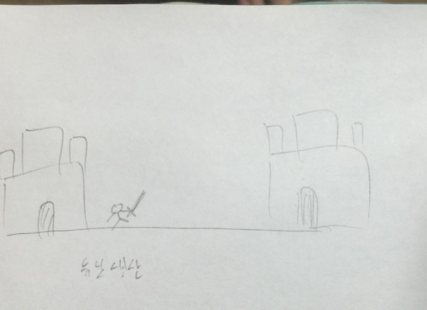
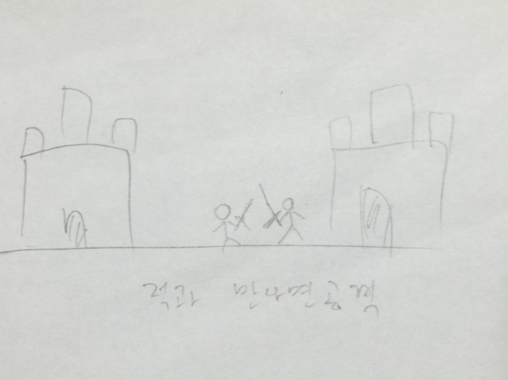
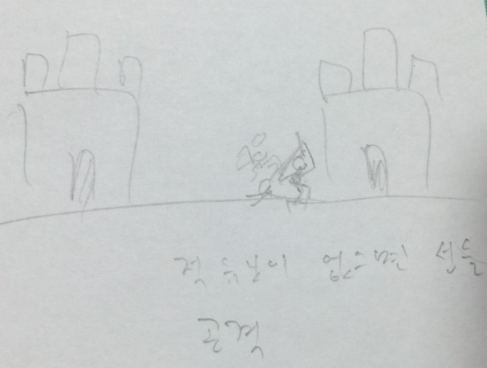
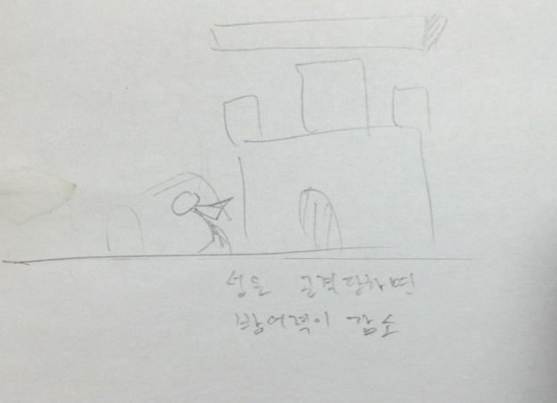
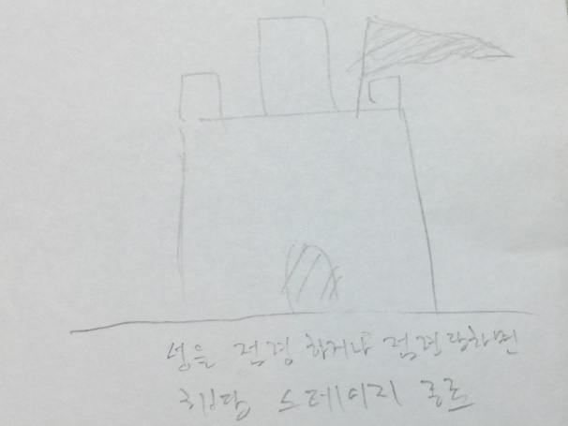
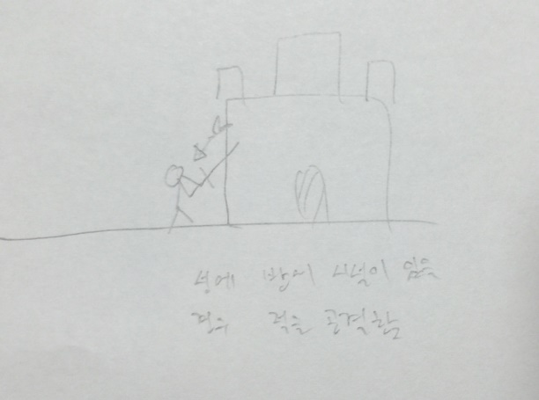
실행 흐름
유닛 생산
적과 만나면 공격
막는 유닛이 없으면 성을 공격
공격 당하는 성은 방어력 감소
성을 점령시 스테이지 종료
//성에 방어시설이 존재할 경우 자동으로 방어

Slide 7
자체평가
평가항목 | 평가
발표자료에 포함할 내용을 다 포함했는가? | B
게임컨셉이 잘 표현되었는가? | A
게임 핵심 메카닉이 제시가 잘 되었는가 | B
개발 범위가 구체적이며, 측정 가능한가? | B
게임 실행 흐름이 잘 표현되었는가? | A
계발 계획이 구체적이며 실행가능한가? | B

